Slide 1




aannaattoommiiaa

Slide 2
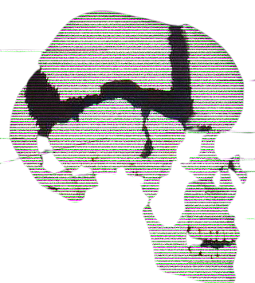

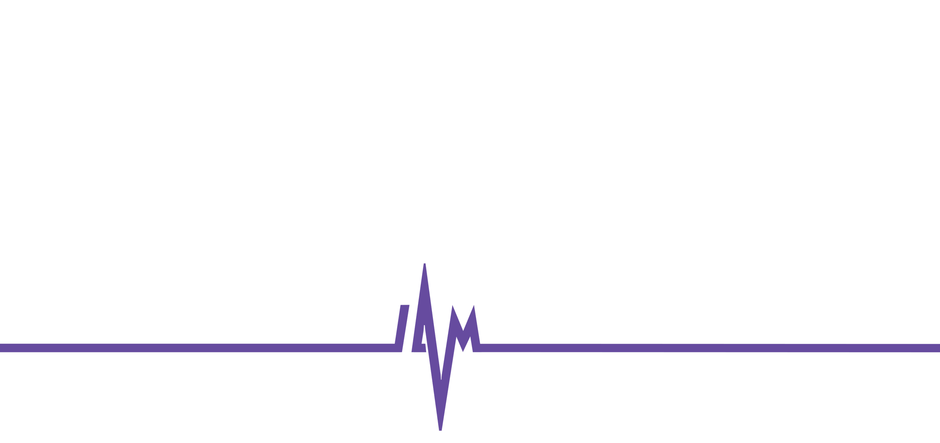
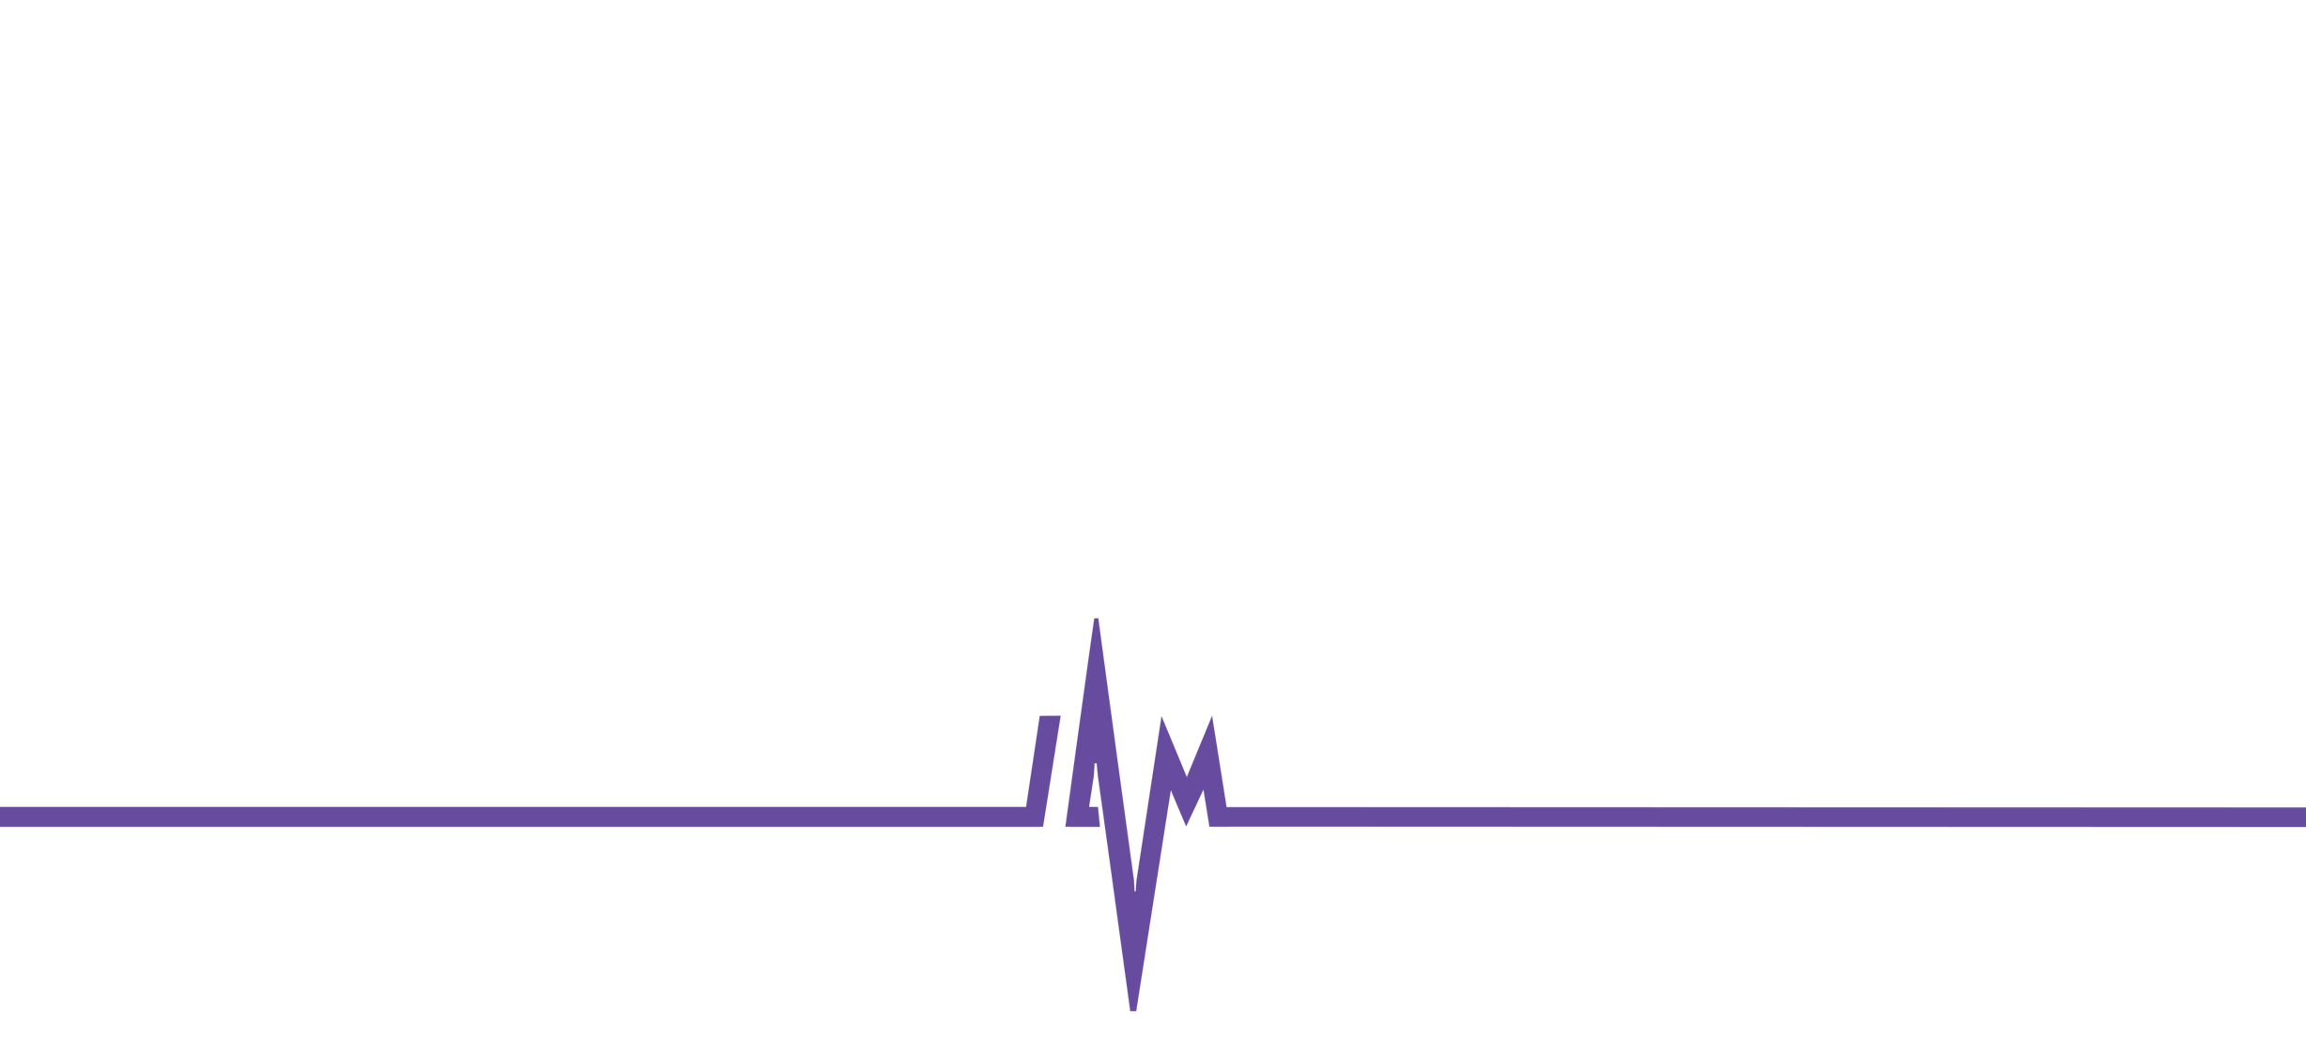
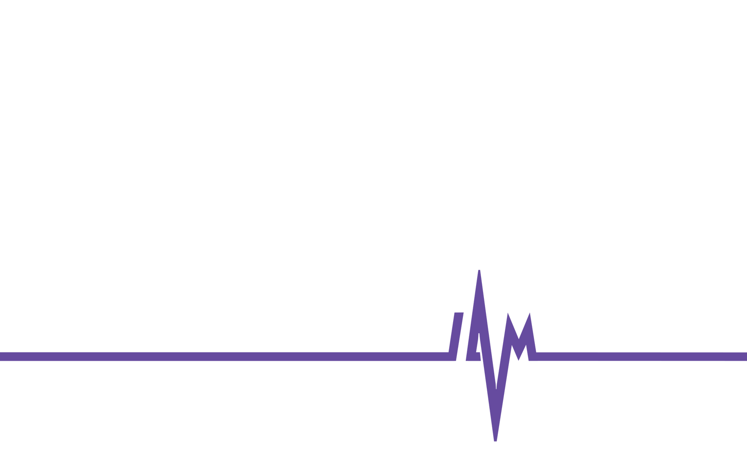
CABEZA

Slide 3
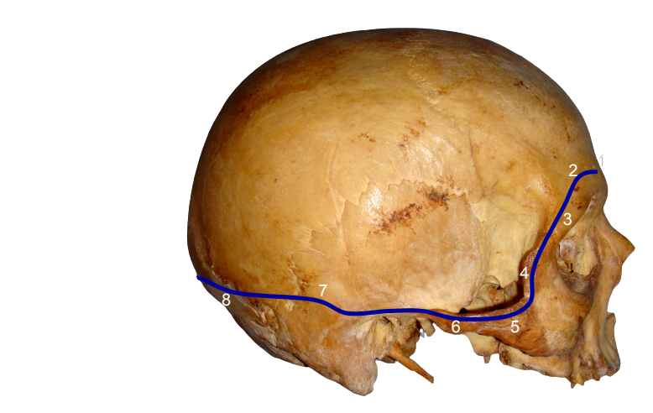
CABEZA
dividida en:
-calota o calvaria
-base del cráneo
LIMITES ???

Slide 4
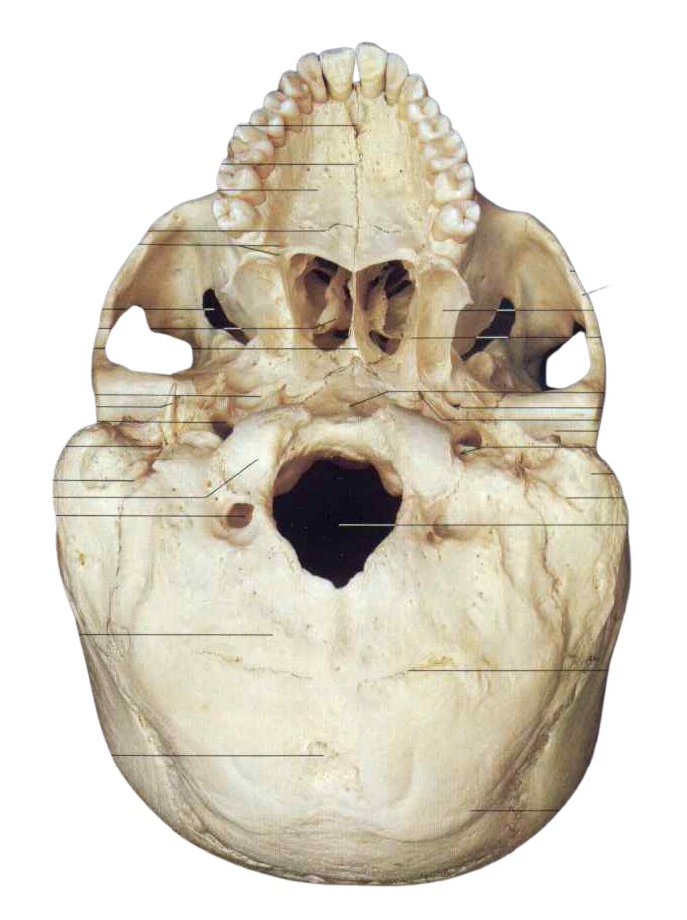
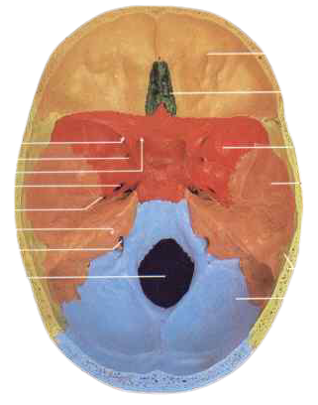
base del cráneo
EXOCRANEO
ENDOCRANEO

Slide 5
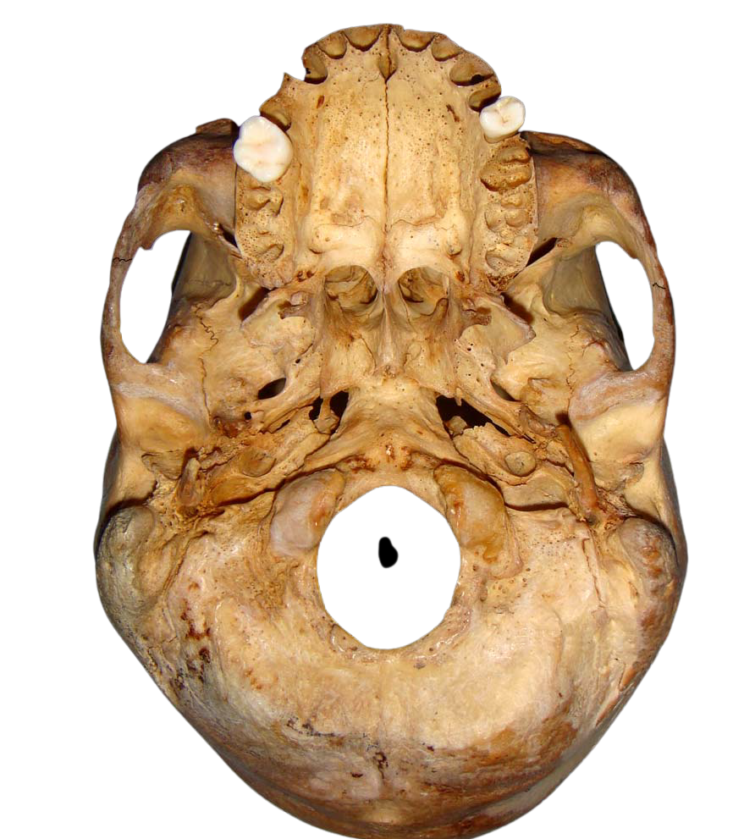

EXOcráneo
se la divide en tres zonas:
-zona anterior o facial
-zona media o yugular
-zona posterior u occiptal
el paramento de division son dos lineas transversales:
-linea bicigomatica
-linea bimastoidea

Slide 6
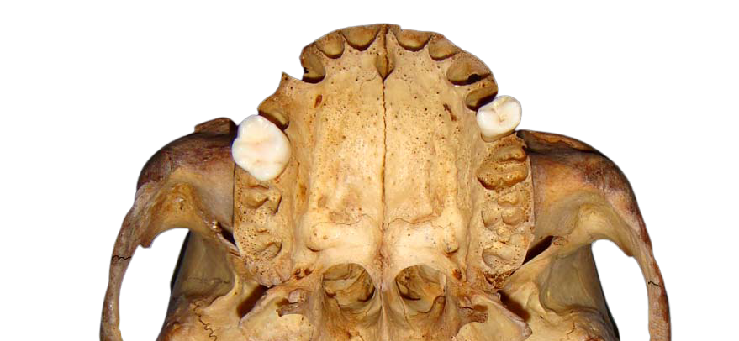
zona anterior o facial

Slide 7
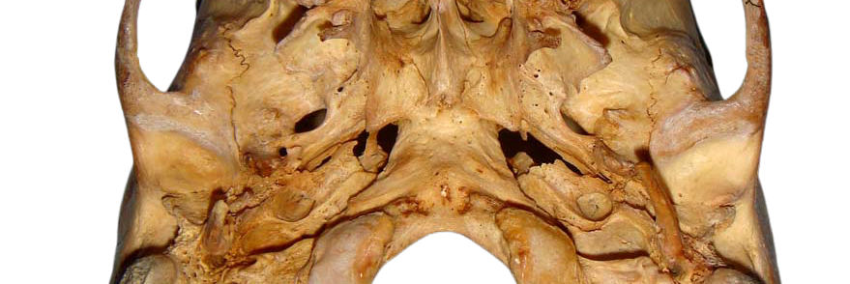
zona media o yugular

Slide 8
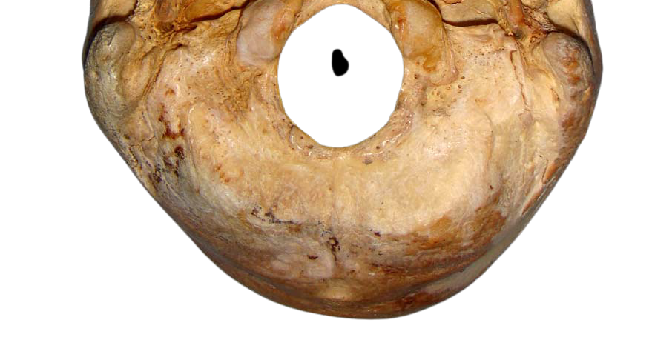
zona posterior u occiptal

Slide 9
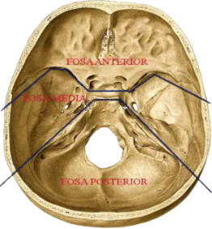
ENDOcráneo
Dividida en:
-fosa craneal anterior
-fosa craneal media
-fosa craneal posterior

Slide 10
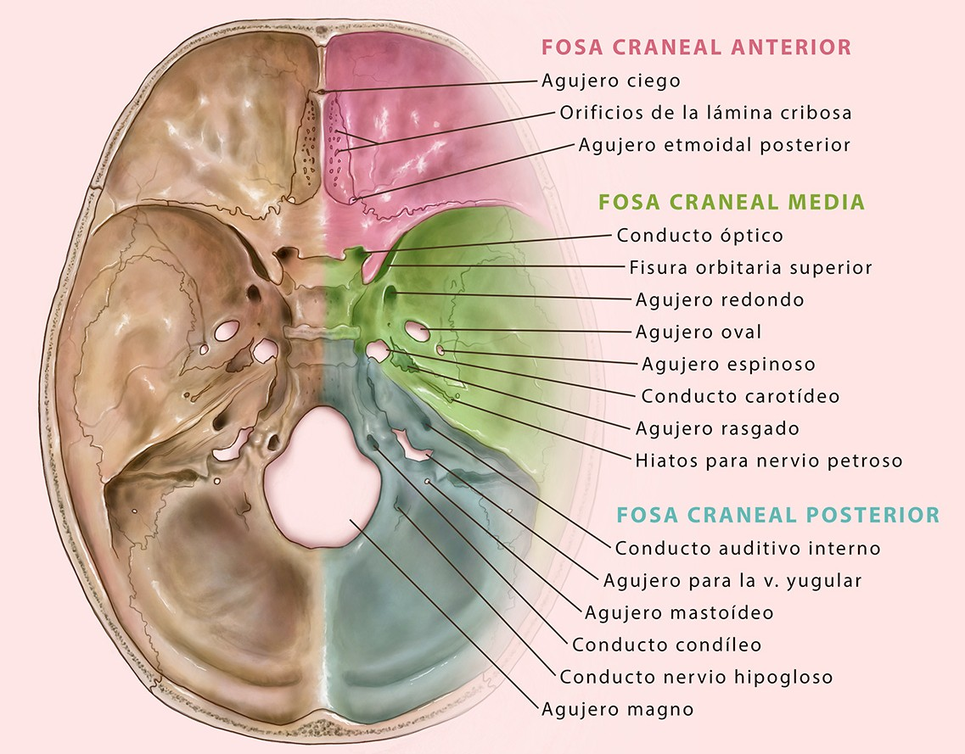
ENDOcráneo

Slide 11
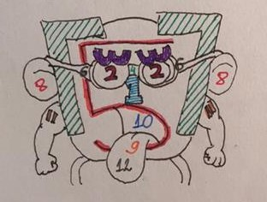
pares craneales 12
oh oh mama por ti me fui a galicia no esperes hijos

Slide 12

pares craneales (función)

Slide 13
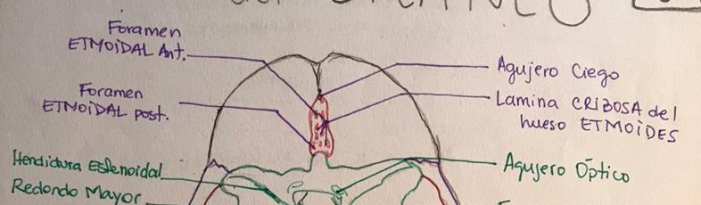
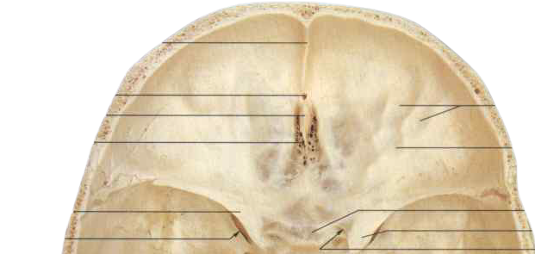
fosa craneal anterior
Entre la porción vertical del hueso frontal anteriormente y el tubérculo de la silla y borde posterior de las alas menores del hueso esfenoides posteriormente.
Se observan 4 forámenes:
Ciego, etmoidal
anterior, posterior y haces de la lamina cribiforme

Slide 14
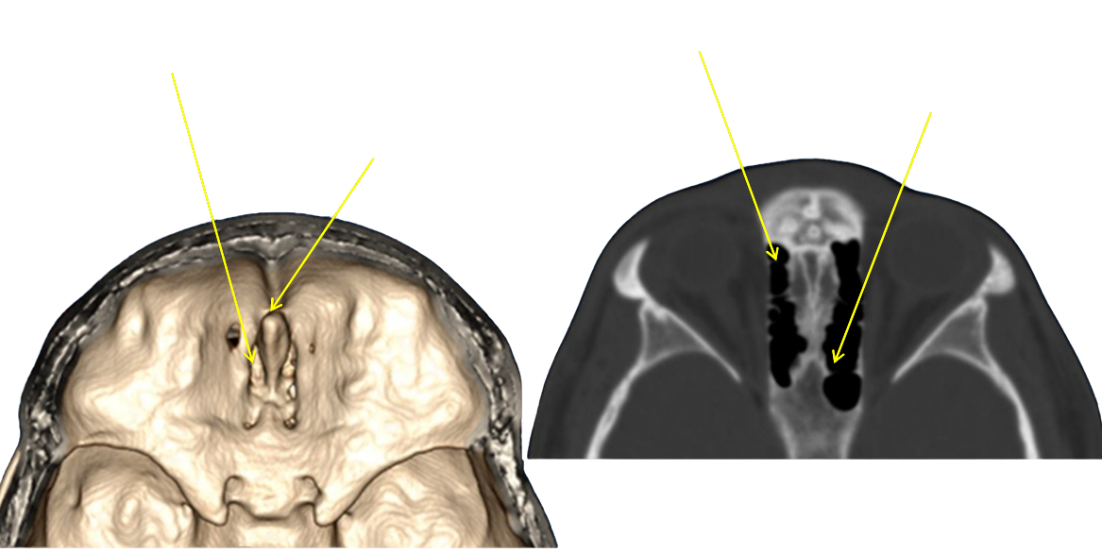

Slide 15
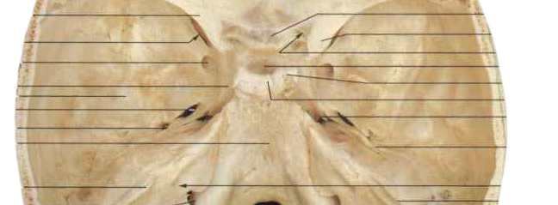
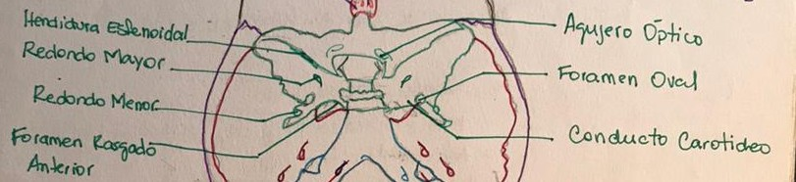
fosa craneal media
Entre el tubérculo de silla turca y el borde
posterior de las alas menores del hueso esfenoides
anteriormente y posteriormente el borde superior
de la porción petrosa del hueso temporal y el dorso
de la silla turca.
Forámenes: Conductos ópticos, Hendidura Esfenoidal, Redondo Mayor y Menor, Oval, Orificio
Rasgado Anterior y Posterior, Surco del N. Petroso
Mayor y Conducto Carotídeo.

Slide 16
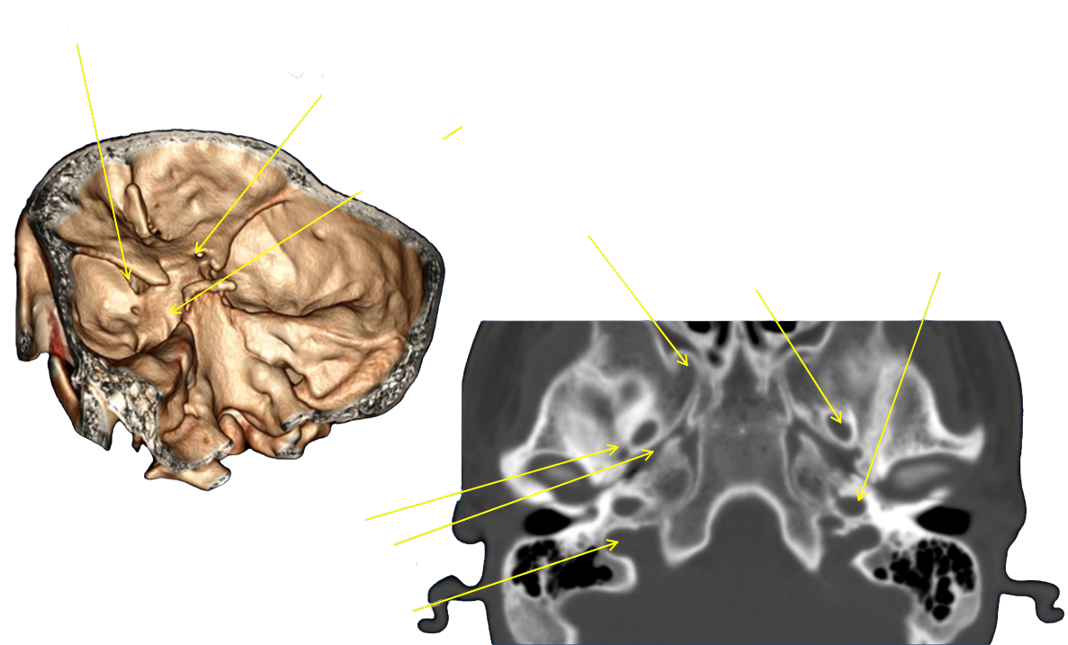

Slide 17
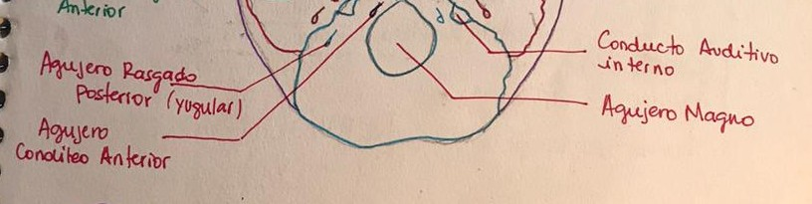
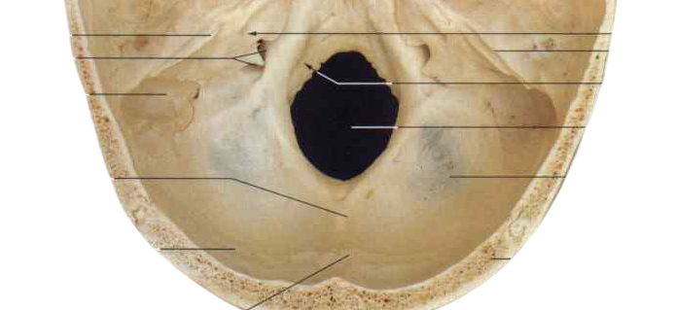
fosa craneal posterior

Slide 18
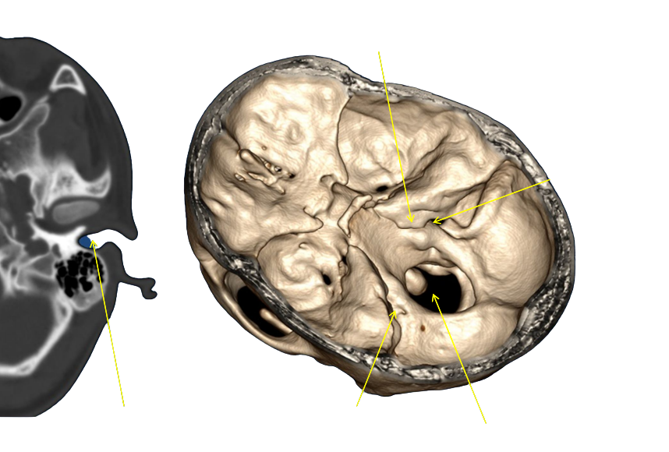

Slide 19
agujeros de base (fosa anterior)
Foramen
Agujero Ciego
Foramen Etomidal Anterior
Foramen Etomidal Posterior Orificios de la lamina cribosa
Contenido
Vena de drenaje de la mucosa nasal Vasos y nervio etmoidal anterior
Vasos y nervio etmoidal posterior Haces del nervio olfatorio
Foramen | Contenido
Agujero Óptico | N. Óptico y A. Oftálmica
Hendidura esfenoidal | V. y N. Oftálmico, PC III, IV y VI, Fibras simpaticas
Orificio Redondo Mayor | N. Maxilar
Orificio Oval | N. Mandibular, A. Meníngea Acc.
Agujero Redondo Menor | A. y V. Meníngea Media, Ramo meníngeo del PC.
Orificio Rasgado Anterior | Se cierra en vida y las estructuras pasan por arriba
Hiato del N. Petroso Mayor | N. Petroso Mayor, rama petrosa de la A. Meníngea Media
Conducto Carotideo | A. Carótida Interna
agujeros de base (fosa media)

Slide 20
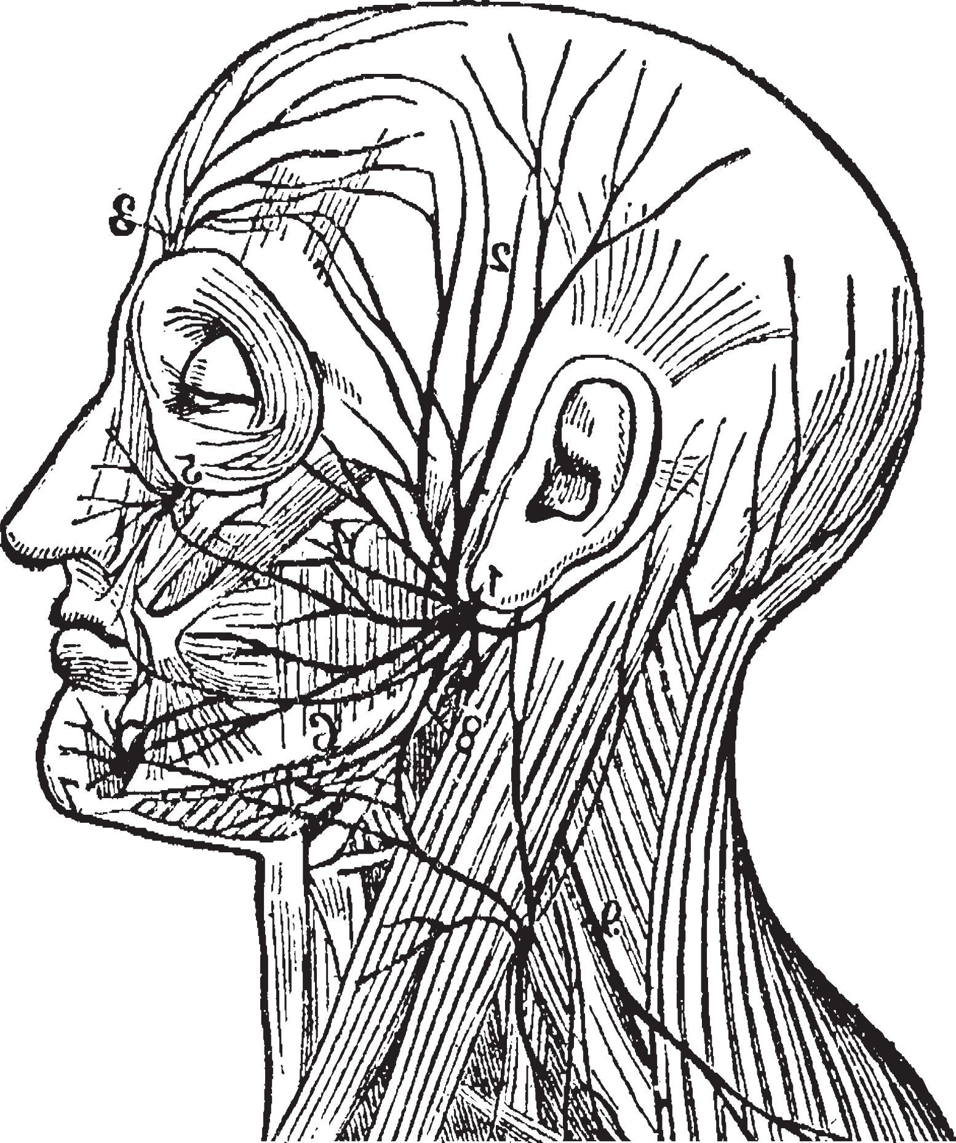
agujeros de base (fosa posterior)
Foramen
Conducto Auditivo Externo
Agujero Magno
Orificio Yugular
Conducto Hipogloso Conducto Condíleo
Contenido
A. Laberíntica, N. Facial y Auditivo
Bulbo raquídeo y Meninges
A. Vertebrales
Raíces espinales del PC XI Venas de la duramadre
N. Glosofaríngeo (IX),Vago (X) y Espinal (XI)
V. Yugular Interna
Senos Petroso Inferior y Sigmoideo Ramas Meníngeas de las A. Faríngeas Ascendentes y Occipital
N. Hipogloso
V. Emisaria q pasa del seno sigmoideo a las V. Vertebrales del cuello

Slide 21
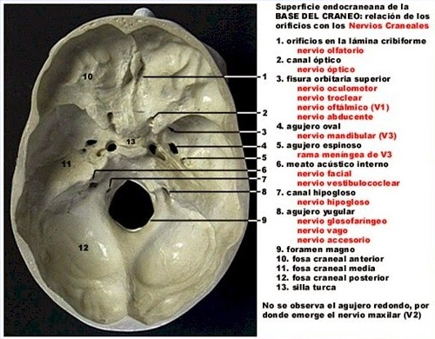
agujeros de base

Slide 22
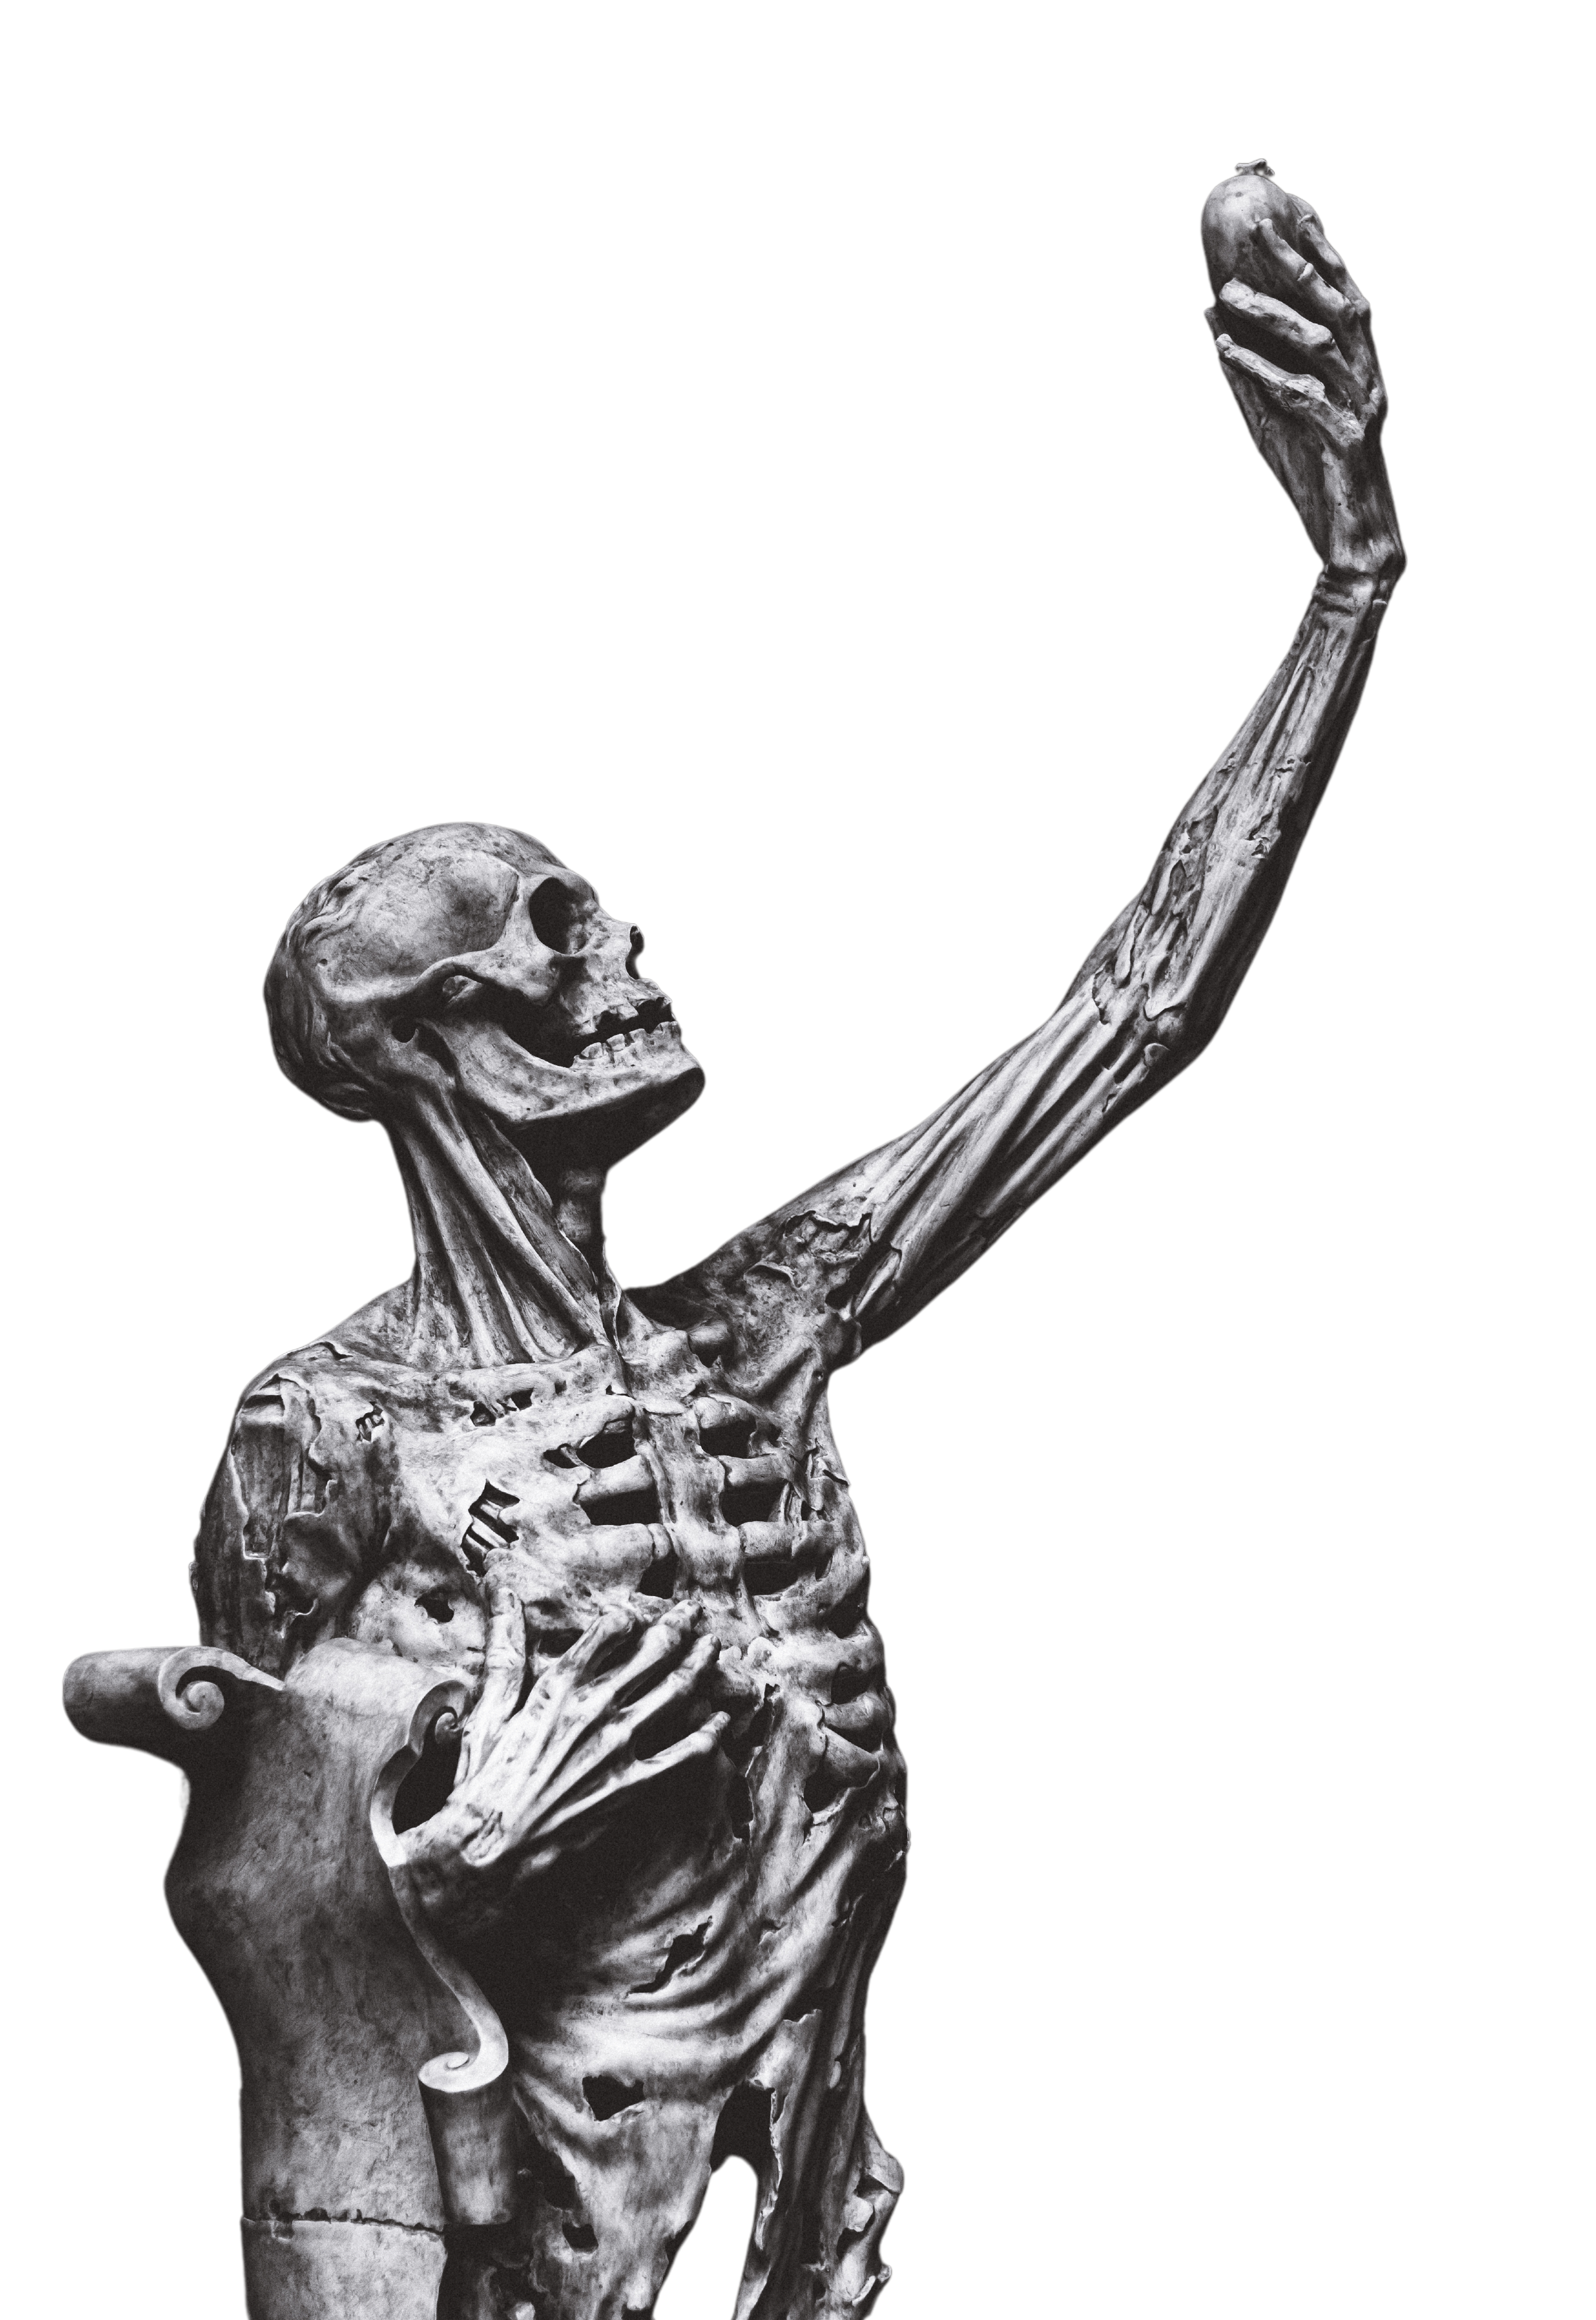
muchas gracias

